Slide 1
Escuela Normal De Educación Preescolar.
Maestro: Manuel Federico Rodriguez Aguilar.
Alumna: Jessica Anahí Ochoa Ramos #16

Slide 2
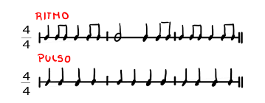
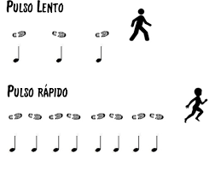
Pulso musical.
¿Qué es el pulso?
El pulso es la unidad básica que se emplea para medir el tiempo, para encontrar el pulso de cada pieza o tema musical lo más sencillo es dar palmas o picar con el pie en el suelo de forma constante al ritmo de la música hasta ir perfectamente emparejados. Podemos decir que el pulso es como el latido de la pieza, además se mide igual que los latidos cardíacos en “PPM” o latidos o pulsaciones por minuto.
El pulso es la unidad básica que se emplea para medir el tiempo, para encontrar el pulso de cada pieza o tema musical lo más sencillo es dar palmas o picar con el pie en el suelo de forma constante al ritmo de la música hasta ir perfectamente emparejados.

Slide 3
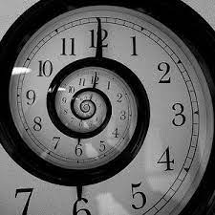
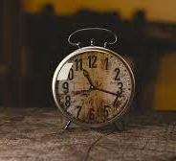
Tempo
La palabra tempo es aquella que se utiliza para hacer referencia al tiempo musical en el cual es ejecutada una obra o pieza de música. La palabra tempo se relaciona justamente con la idea de tiempo y su origen probablemente provenga del italiano, idioma en el cual se ejecutaban tradicionalmente las primeras óperas y obras de música clásica. El tempo es una característica intrínseca de cada obra o de cada estilo musical, por lo cual se puede decir fácilmente que existen muchos tempos, cada uno de ellos específico para un tipo de obra musical.

Slide 4
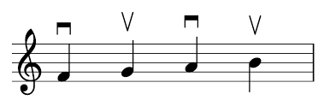
Acentos
En notación musical un acento indica que hay que aplicar una dinámica fuerte a una sola nota o un signo de articulación. El acento horizontal es el más común, el cuarto símbolo en la ilustración anterior, lo que es el símbolo que la mayoría de los músicos quieren decir cuando dicen signo de acento.

Slide 5
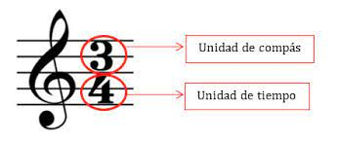
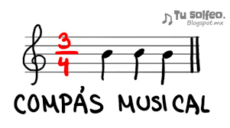
Compas
El compás es la entidad métrica o estructura métrica de una pieza musical que se compone de figuras musicales, unidades de tiempo organizados en grupos.
Podemos decir que el compás divide el tiempo en partes iguales y que permite dar a la pieza musical la contraposición de una partes acentuadas frente a otras sin acento o átonas.
¿Cómo se escribe un compás musical?
Para representar gráficamente un compás se utiliza una fracción en la partitura, al principio del pentagrama o tras una barra doble (indicación de compás), a continuación se coloca la clave.

Slide 6
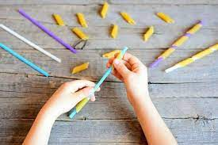
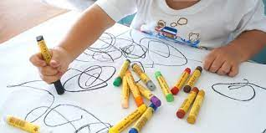
Motricidad fina
La motricidad fina es la relación entre los músculos pequeños, generalmente de las manos y dedos, con los ojos. Un buen desarrollo de la misma se logra con la estimulación de los músculos de las manos y dedos para que estos sean cada vez más precisos, logrando así una mayor destreza manual y coordinación visomotora, lo que se refleja positivamente en sus actividades cotidianas

Slide 7
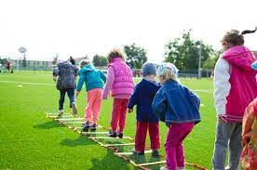
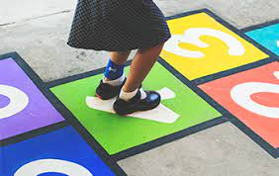
Motricidad gruesa
La motricidad gruesa forma parte de la psicomotricidad infantil, que se refiere al desarrollo de habilidades motoras que implican varios movimientos de los músculos del cuerpo y la agilidad con la que se realizan los mismos. Estos movimientos considerados globales y amplios del cuerpo se catalogan como motricidad gruesa y están directamente relacionados con la capacidad de mantener el equilibrio y realizar cambios de posición del cuerpo con destreza.

Slide 8
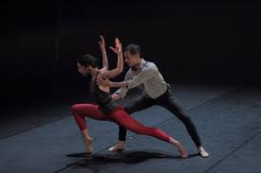
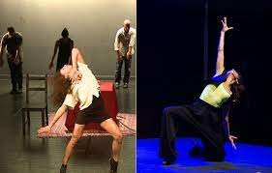
Centros de proyección
La proyección es una especie de recreación del hecho folklórico que permite según los defensores de este método dancístico, innovar otros elementos y conceptos.

Slide 9
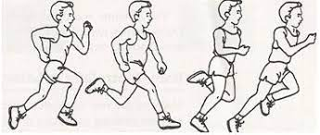
Formas básicas de locomoción.
Son movimientos locomotores realizados por el cuerpo que se desplaza de un punto a otro en el espacio, conjugando las diferentes elementos espaciales como dirección, planos y ejes.
Las habilidades motrices de locomoción pueden ser reptar, correr, saltar, desplazarse, marchar, desplazarse en cuadrúpedia, caminar, rodar, trepar entre otros.

Slide 10
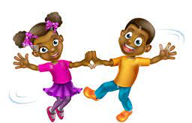
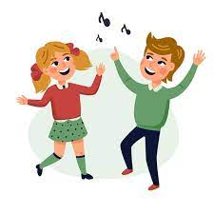
Danzas Educativas.

Slide 11
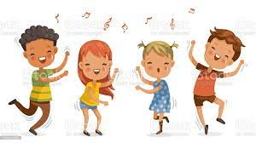
5.1 Introducción
La danza, dentro de los contenidos de Educación Física, ha de contemplarse como un medio y no como un fin. La danza es una actividad tan antigua como el ser humano y a través de la cual el hombre ha encontrado un vehículo de expresión. La riqueza y variedad de estas danzas, para ser aplicadas en el ámbito escolar, debe ser adaptada de forma que guarde interés entre los alumnos y que al mismo tiempo tenga una finalidad educativa. Estas actividades pueden ser comunes a ambos sexos, pues en este tipo de danzas, existen roles.

Slide 12
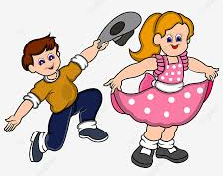
5.2 Danzas del Mundo. 5.2.1 Orígenes.
Según la mayor parte de los investigadores, muchas de las danzas tradicionales o folcklóricas, tienen su origen a partir del siglo XVIII. No obstante, hay gran número de ellas, cuyos orígenes parten de tiempos remotos. Cada pueblo tiene sus danzas propias y con un carácter nacional bien determinado. Dentro de nuestra sociedad, las danzas se importan o exportan adaptándoles características y peculiaridades de los lugares que las adoptan. En las danzas aparecen formas variadas. Cada una de estas formas tiene a su vez muchas variaciones, y un estilo y forma concreta de moverse. Cada una ha tenido su propio desarrollo histórico y sus razones para ser popular.En la actualidad, la danza es símbolo social e identificador de la cultura de pases; los ritmos empleados son localizables en determinados lugares geográficos. Zamora (1995), realiza un análisis historico sobre la evolucion de la danza y considera que en los origenes históricos de la danza

Slide 13
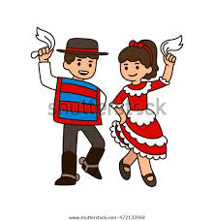
5.2.2. Clasificación según se procedencia
Aunque la clasificación más conocida está en relación al lugar donde se ubican las diferentes danzas del mundo en función del país al que pertenezcan, pensamos que es interesante adjuntar otros tipos de clasificaciones de esas danzas que nos ayuden a desarrollarlas de la mejor forma en el ámbito educativo. Para clasificar las danzas del mundo, nos remitimos al trabajo que realiza Zamora (1995), en cuya obra se desarrollan cada una de las danzas que se mencionan a continuación. De este modo, clasificaremos éstas, de la siguiente manera:
En función de las edades a las que va aplicada la danza.
En función del uso que se le da a la danza.
En función del numero de participantes.

Slide 14
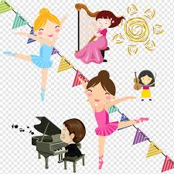
5.3 Danzas de presentación
Cuando nos enfrentamos a un grupo donde los alumnos prácticamente no se conocen, bien porque son sus primeros contactos, porque es el inicio de un curso, o porque antes no han realizado actividades de este tipo, será necesario por encima de todo, crear situaciones en las que interactúen, para que se den a conocer las características más básicas de cada uno de ellos de forma que las respuestas que se obtengan de ese colectivo a partir de ese momento, tengan un carácter espontáneo, de libre respuesta, donde se fomente la imaginación, el dinamismo, el desbloqueo, y por tanto, el descubrimiento personal de cada uno de sus miembros. Un contenido que por encima de todo persigue este objetivo, son las Danzas de Presentación. Cuando el profesor confeccione este tipo de danzas utilizara estructuras espaciales sencillas, movimientos simples, estructuras musicales muy marcadas. permitiendo priorizar la comunicación entre los componentes. que llegarán durante su realización a comunicarse verbalmente características personales como el nombre, lugar de procedencia, hobbyes, etc.

Slide 15
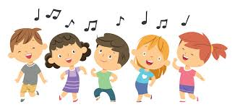
5.3.1 Aplicación
El contenido de Expresión Corporal, dentro del Área de Educación Física, está teniendo un gran auge, debido a la reconsideración de los que se dedican al campo de lo corporal, y también a la importancia que cada vez más se da a esta materia en el ámbito educativo, viendo en ella una fuente importante de recursos para fomentar el desarrollo integral del alumno. Ante las dificultades que el docente encuentra a la hora de aplicar los contenidos basados en las distintas modalidades coreográficas, este libro pretende sentar las bases para que dicho docente las aplique correctamente. En esta obra se incluyen las modalidades coreográficas que los autores piensan más aplicables al ámbito educativo, proporcionando las adaptaciones oportunas en las distintas etapas educativas, y proponiendo unas formas de trabajo ajustadas a las consideraciones que se establecen en el Sistema Educativo, a la vez que se justifica su aplicación.

Slide 16
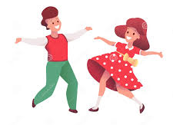
5.4 Danzas Creativas
La danza creativa, pretende alejarse en un principio de un inventario de ejercicios técnicos codificados, que imponen un estilo a seguir. La riqueza de esta propuesta reside en el hecho de que el individuo ha de explorar y familiarizarse con el movimiento, llegando a descubrir su propia técnica y elaborando su propio lenguaje gestual. La idea de la danza creativa, consiste en una concienciación del movimiento pensado, vivido y recreado, cuyo principio puede inspirarse en cualquier elemento del mundo que nos rodea. En la danza creativa, el alumno ha de aprender a utilizar la música bajo formulas de dialogo. Para ello, es conveniente utilizar diferentes estilos y fuentes musicales a fin de favorecer un máximo enriquecimiento del vocabulario rítmico.

Slide 17
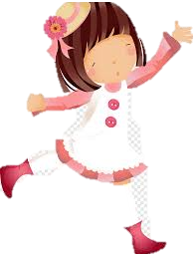
5.4.1 Aplicación
Debe aplicarse cuando el alumno ya tiene un cierto bagaje en los otros tipos de danzas, y de esta forma, se podrá proponer la creación de danzas mas o menos complejas, en relación a las características del grupo de alumnos. No se tiene por que realizar un trabajo exhaustivo en torno a las danzas del mundo y las danzas de presentación, para poder comenzar a aplicar este tipo de danzas, sino que incluso pueden darse de forma paralela, siempre y cuando el alumno haya tenido una formación base en las otras variantes de danzas, que formen parte del repertorio motriz sobre el cual, el alumno pueda realizar este trabajo.

